Slide 1

Презентация волонтерского отряда

Slide 2
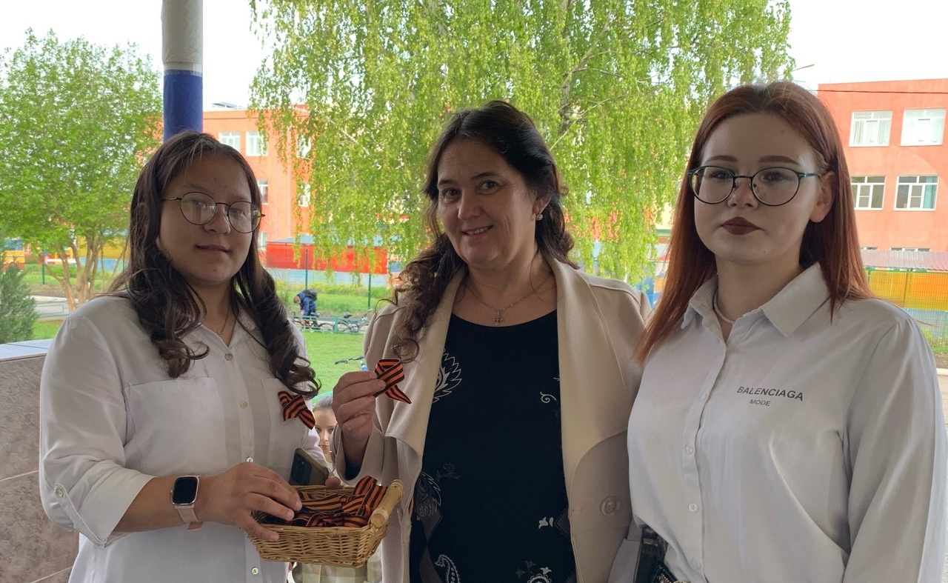
8 мая волонтеры отряда "Искра" ГБОУ ООШ №2 п.г.т. Смышляевка накануне Дня Победы приняли участие в ставшей уже традиционной акции памяти «Георгиевская ленточка». Георгиевская ленточка - это символ праздника, символ нашего уважения к людям, победившим в этой войне.

Slide 3
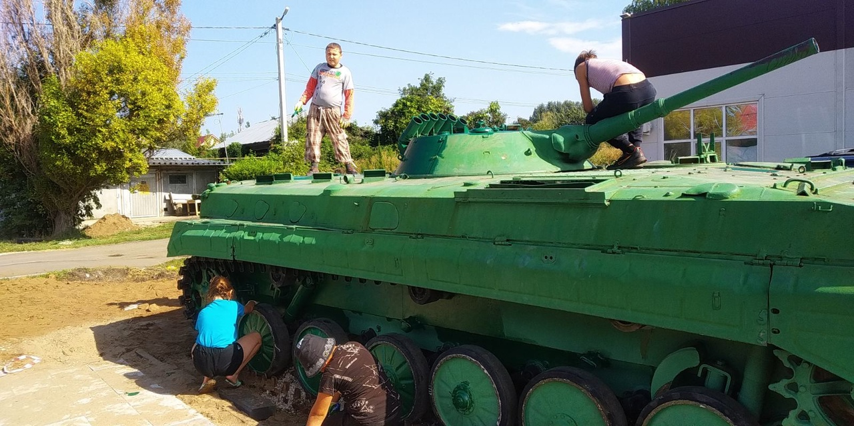
17 августа 2023 года активисты волонтёрского отряда "Искра" покрасили БМП в сквере на улице Чапаева. Они оставили яркий след в своем любимом поселке городского типа Смышляевка. И спасибо администрации, за сотрудничество и возможность участвовать в значимых событиях своей малой родины!

Slide 4
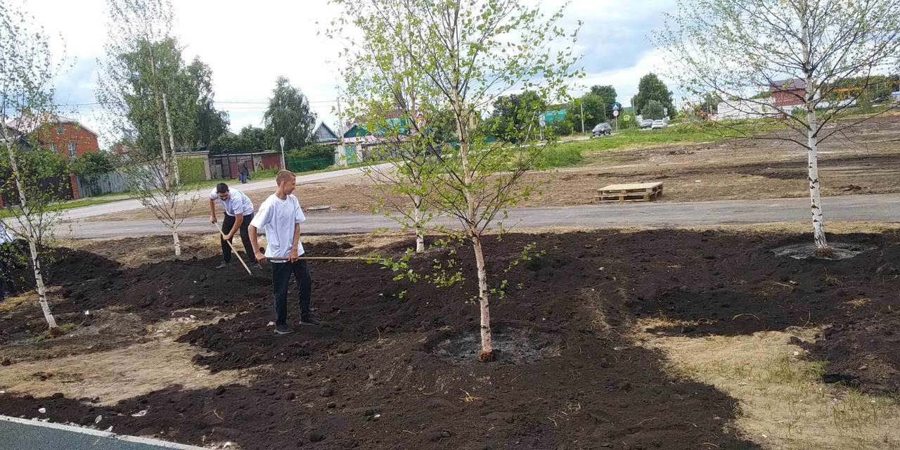
В п.г.т. Смышляевка ведутся работы по благоустройству сквера на улице Чапаева. Волонтерский отряд "Искра" и юнармейский отряд "Факел" ГБОУ ООШ №2 п.г.т. Смышляевка не могли остаться в стороне и внесли свой небольшой вклад в общее дело.

Slide 5
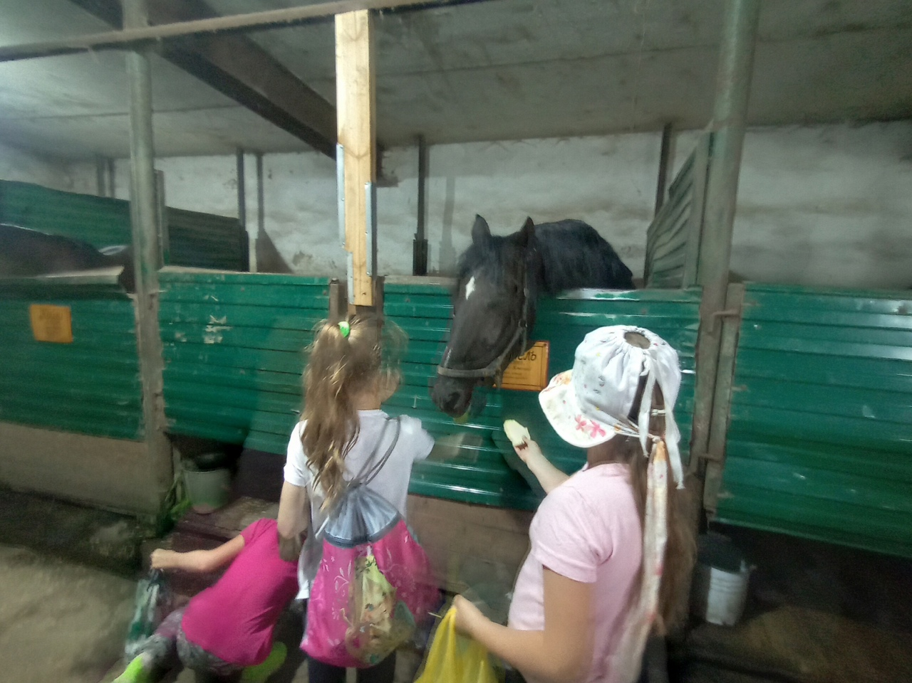
Волонтеры отряда «Искра» 15 июня 2023 года посетили конюшни и принесли корм.

Slide 6
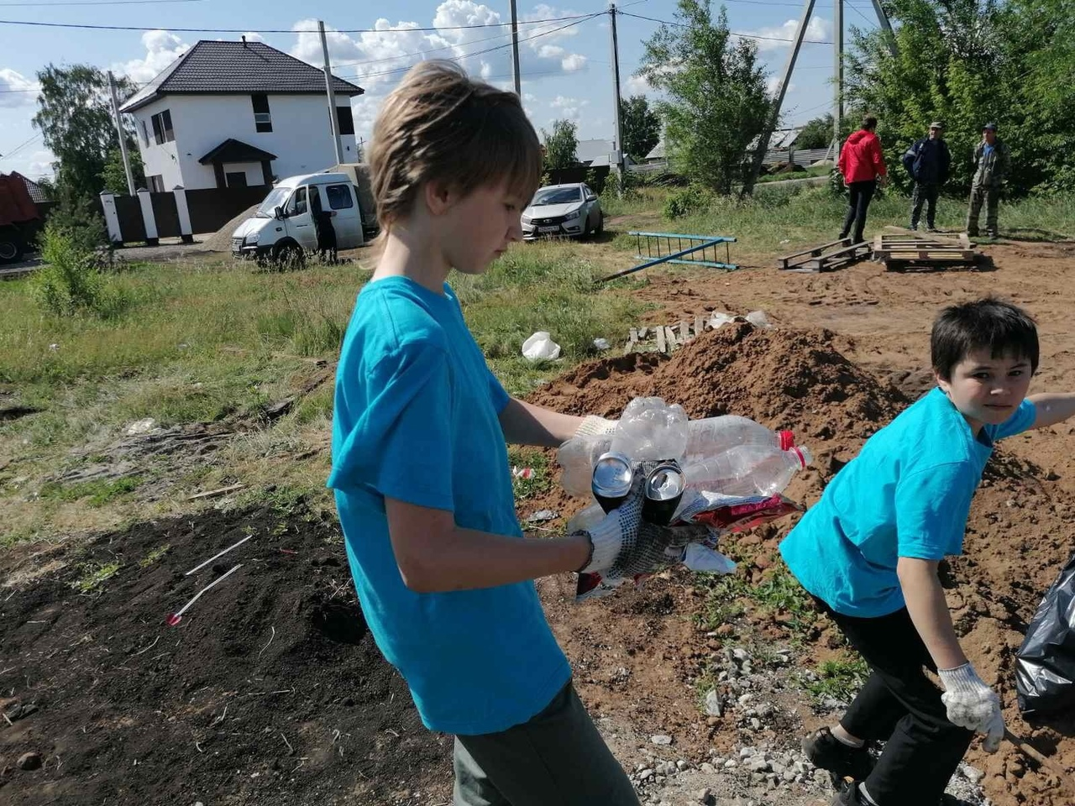
Экологическая акция "Вперёд к новым территориям!" прошла в нашем посёлке 7 июня. Дети приняли участие в общественно-полезном труде и внесли свой вклад в благоустройство территории вокруг строящихся около школы спортивных площадок. Благодарим учреждение по развитию ФКС и МП г.п. Смышляевка за предоставленную возможность участия в акции. И говорим спасибо лично Владимиру Николаевичу Лоцманову за добрые слова и напутственные пожелания нашим детям.

Slide 7
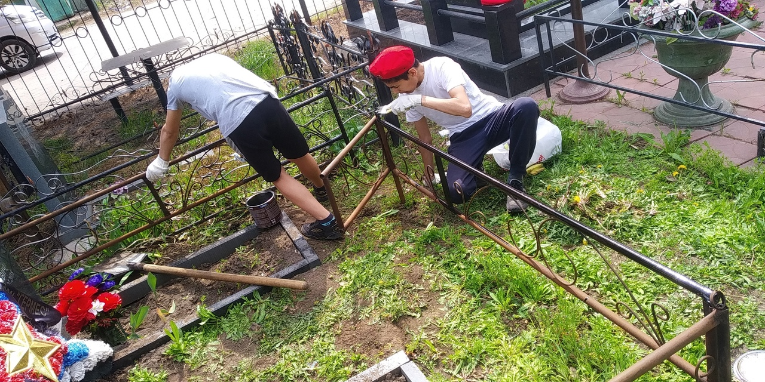
Волонтеры 3 мая 2023 года облагородили захоронение Поручикова Константина Елисеевича. Он защищал нашу родину в Великую Отечественную войну, участвовал в освобождении Киевской, Житомирской, Винницкой областей, взятии города Житомир, участвовал в Корсунь-Шевченковской битве под селом Тыновка.

Slide 8
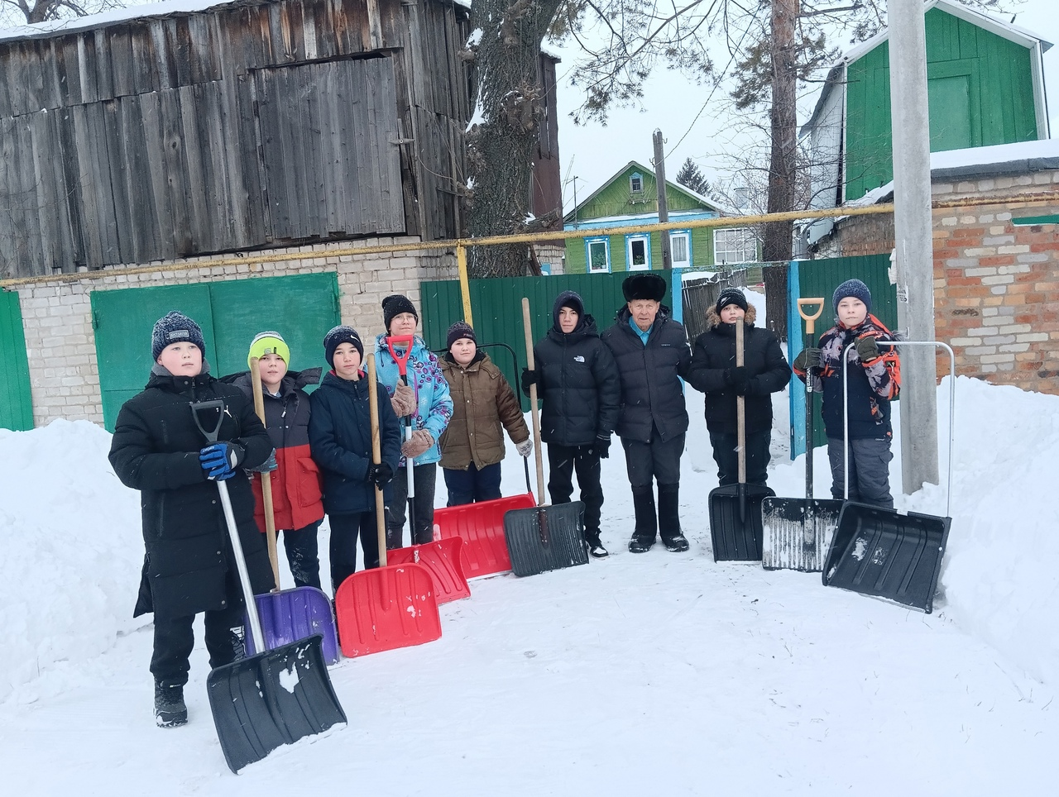
Волонтеры чисстили снег возле дома аетерана ВОВ Батвиньева А.С.

Slide 9
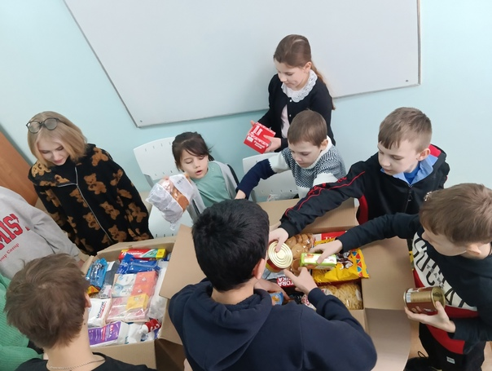
19 февраля ко Дню защитника Отечества мы собирали посылку для тех, кто стоит на защите нашего Отечества -для бойцов СВО.

